Slide 1
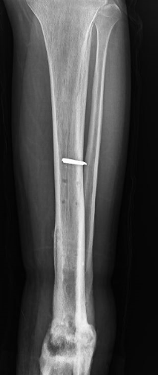
12.02.2016 19 yaş erkek enfekte tibia psödoartroz

Slide 2
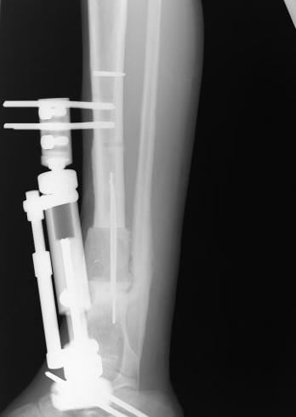
15.03.2016 Debridman+Antibiyotikli çimento

Slide 3
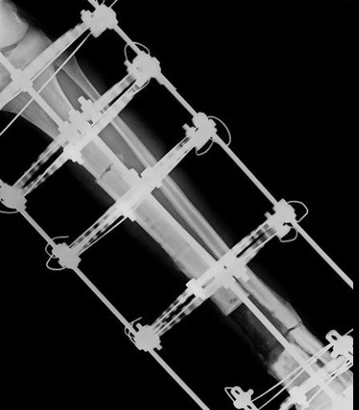
03.05.2016 İlizarov Uygulaması ve Segment Kaydırma

Slide 4
27.05.2016

Slide 5
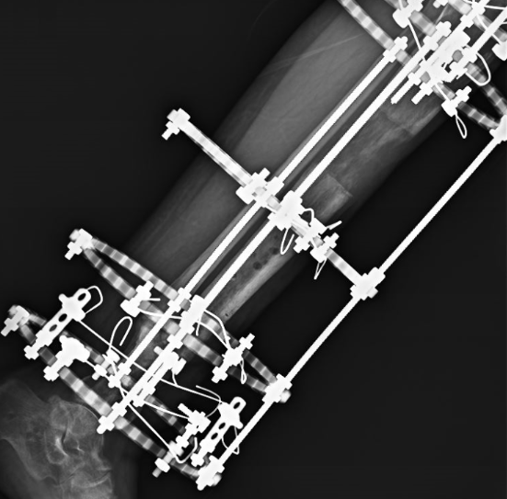
3.10.2016

Slide 6
19.04.2017

Slide 7
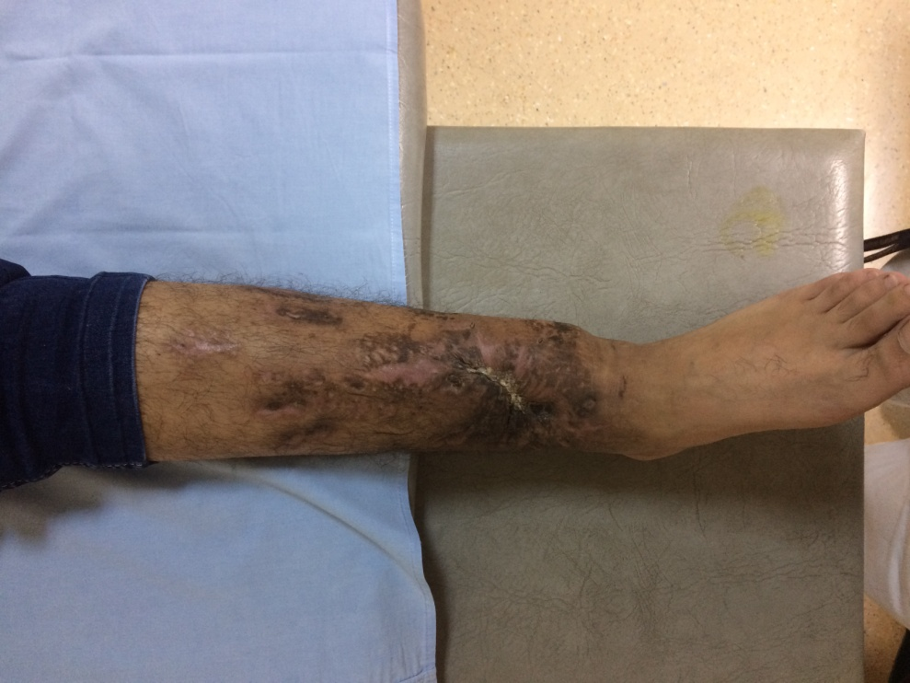
21.06.2017

Slide 8
21.06.2017

Slide 9
21.06.2017

Slide 10
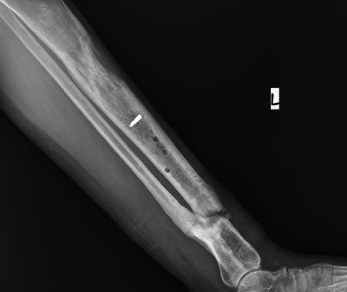
21.06.2017

Slide 11
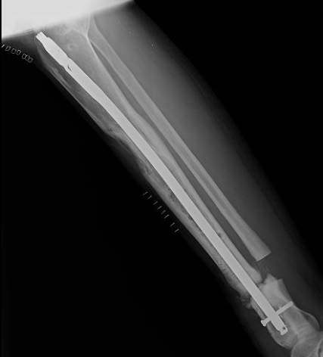
07.07.2017 fibula rezeksiyonu+Tibia IM çivileme

Slide 12
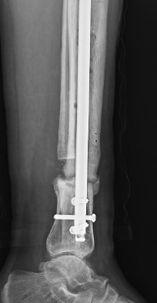
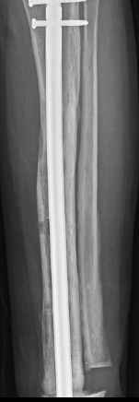
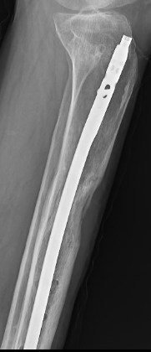
Po 3. ay

